Slide 1
Método Hedônico de Preço
Kolstad
Capítulo 8

Slide 2
Teoria Hedônica de Preços
Bem com vários atributos vendido como um “pacote”:
Casa: # quartos, m², segurança, qualidade do ar, etc.
Emprego: local, risco de acidente, qualidade ambiental, etc.
Paga-se um preço para o “pacote”, mas interesse nos preços dos atributos individuais (ex: qualidade do ar)

Slide 3
Teoria Hedônica de Preços
Mercado imobiliário:
1 atributo varia entre casas: qualidade do ar z
P(z): preço de uma casa, varia com z
Mercado competitivo: produtores e consumidores tomadores de preço (P(z)).
$
P(z)
Poluição aumenta
z

Slide 4
A. Consumidores
Renda y dividida entre algum bem x e casa (com qualidade do ar z).
Preço de x é P_{x} = 1, preço da casa = P(z)
Problema do consumidor:
Max_{x,z} u(x,z) s.a. y = x + P(z)

Slide 5
Consumidores: Formulação Alternativa
Fixe utilidade em u₀. θ denota a quantia gasta na casa. Para uma renda y, temos:
x + θ = y ou x = y – θ.
Reescreva a utilidade: u(y – θ,z) = u₀
A seguir, resolvaθ(y,z,u₀). Esta é a “função de lance” (“bid function”). Ou seja, dada a renda y, o consumidor dá um lance θ por uma casa com qualidade z do ar para manter sua utilidade em u₀.
A seguir, faça o mesmo para todos os z e níveis de utilidade possíveis.

Slide 6
Consumidores: Formulação Alternativa
$
θ(y,z,u₀)
θ(y,z,u₁)
θ(y,z,u₂)
u₂ > u₁ > u₀
Mesmo z, menos gasto com casa → sobra mais
para gastar com x.
z

Slide 7
Consumidores: Formulação Alternativa
$
P(z)
Ponto A: Maior utilidade tal que
a propensão marginal a pagar do
consumidor é igual ao preço P(z).
θ(y,z,u₀)
A
θ(y,z,u₁)
z

Slide 8
Diferentes Consumidores
P(z)
$
θ₂(y,z,u₀)
θ₂(y,z,u₁)
θ₁(y,z,u₀)
θ₁(y,z,u₁)
z

Slide 9
B. Produtores
Lucros dependem do preço φ pelos quais os produtores ofertam sua casa e custo devido ao preço dos insumos r and e qualidade z do ar:
π = φ – c(r,z)
φ é o “preço de oferta”, c(r,z) é a função de custo.
Dado o preço r dos insumos e o nível de lucros π , o preço da casa para cada qualidade do ar z necessário para gerar lucro π é φ(r,z, π).

Slide 10
Função de Oferta
$
π₂ > π₁ > π₀
φ(r,z,π₂)
φ(r,z,π₁)
φ(r,z,π₀)
z

Slide 11
Produtores
Ponto A: maior lucro, tal que
preço de oferta do produtor φ é igual
ao preço P(z).
φ(r,z,π₁)
$
φ(r,z,π₀)
P(z)
A
z

Slide 12
Diferentes Produtores
φ₂(r,z,π₁)
φ₂(r,z,π₀)
P(z)
$
φ₁(r,z,π₁)
φ₁(r,z,π₀)
z

Slide 13
C. Equilíbrio de Mercado
φ₂(r,z,π₁)
φ₂(r,z,π₀)
P(z)
$
φ₁(r,z,π₁)
φ₁(r,z,π₀)
θ₂(y,z,u₀)
θ₂(y,z,u₁)
θ₁(y,z,u₀)
θ₁(y,z,u₁)
z

Slide 14
Equilíbrio de Mercado
Em cada ponto de P(z), existe uma função de lance e uma de oferta que são tangentes: o consumidor e produtor têm a mesma valoração de uma unidade adicional de z (inclinação de θ = inclinação de φ = inclinação de P(z)).
DAP do consumidor por z adicional = aumento no preço necessário para compensar o produtor para ofertar mais uma unidade de z.
φ₂(r,z,π₁)
φ₂(r,z,π₀)
P(z)
$
φ₁(r,z,π₁)
φ₁(r,z,π₀)
θ₂(y,z,u₀)
θ₂(y,z,u₁)
θ₁(y,z,u₀)
θ₁(y,z,u₁)
z

Slide 15
Equilíbrio de Mercado
Inclinação de P(z) é o preço de z (aumento no preço de uma casa se z aumenta de 1 unidade é o preço desta unidade adicional de z). Ou seja, P’(z) = (ΔP(z))/(Δz) é o preço de z.
$
$/unit
P(z)
P’(z) = (ΔP(z))/(Δz)
z
z

Slide 16
D. Propensão a Pagar
Função P’(z) corresponde a “dados (sintéticos)” de preço e quantidade de z. P’(z) é o preço inferido de z.
Portanto, P’(z) em geral não é o mesmo que PMgP por z. Cada indivíduo tem sua PMgP própria que intersecta P’(z).
$/unit
MWTP_{i}
MWTP_{j}
MWTP_{k}
P’(z_{i})
P’(z_{j})
P’(z_{k})
P’(z)
z_{i}
z_{j}
z_{k}
z

Slide 17
Estimando PMgP
Para se estimar PMgP em um mercado competitivo, precisamos estimá-la em conjunto com o custo marginal ou função de oferta dos produtores:
Cada indivíduo tem características α (tais como renda, educação, estado civil, etc.).
Cada produtor tem características β (que determinam seus custos).
Após estimarmos o modelo de equações simultâneas acima, podemos calcular a propensão a pagar de um domicílio típico (médio).

Slide 18
Aplicação da Valoração Hedônica: “Superfund” dos EUA
Comprehensive environmental response, compensation, and liability act (1980). Política para locais contaminados nos EUA.
CERCLA também estabeleceu o “Superfund” para limpar locais contaminados no passado. Recursos provenientes de:
Taxas pagas por poluidores de determinados resíduos químicos.
Recursos advindos do orçamento federal.

Slide 19
Programa Superfund Custo-Efetivo?
Greenstone and Gallagher, QJE (2008), perguntam se os gastos de limpeza de locais contaminados passariam no critério de análise de custo-benefício.
Em média, a limpeza de um local contaminado do “superfund” custa US$43 milhões.
Quais são os benefícios?

Slide 20
Programa Superfund Custo-Efetivo?
Em 1982, a EPA ranqueou os locais contaminados mais críticos.
Ranking baseado em um índice de 0 a 100 (Hazardous Ranking System – HRS).
Os 400 locais com maior pontuação foram escolhidos para descontaminação com fundos do Superfund (National Priorities List - NPL).
Locais contaminados com pontuação HRS de 28.5 ou mais foram incluídos na NPL.

Slide 21
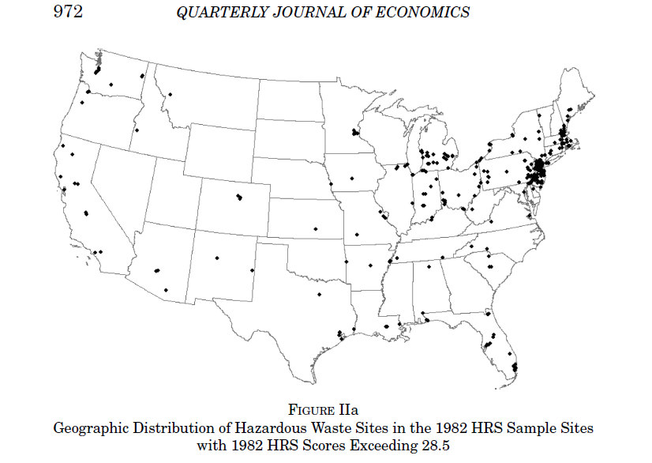

Slide 22
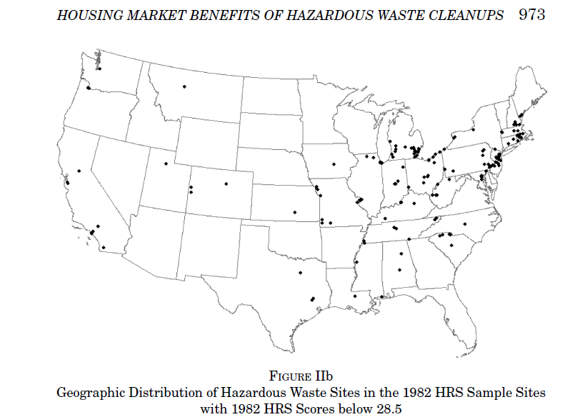

Slide 23
Programa Superfund Custo-Efetivo?
Greenstone e Gallagher conduziram um estudo hedônico para comparar os custos e benefícios da descontaminação.
Hipótese: espera-se que casas próximas a locais escolhidos para descontaminação experimentem aumento de preço.
Vizinhança mais limpa.
Expectativa de vizinhança mais limpa.

Slide 24
Programa Superfund Custo-Efetivo?
Os preços das casas próximas dos locais da NPL aumentaram?
Comparação de preços de casas próximas a locais NPL e locais contaminados, porém não listados na NPL: Inclusão na NPL aumentou valor das casas da vizinhança (em até 19%)!
Mas este exercício examinou locais muito diferentes e a comparabilidade entre eles é questionável → conclusões questionáveis deste estudo hedônico convencional.

Slide 25
Programa Superfund Custo-Efetivo?
Os preços das casas próximas dos locais da NPL aumentaram?
Necessidade de análise de locais similares ou mais comparáveis.
Locais similares: Aqueles com pontuação HRS entre 16.5 e 40.5.

Slide 26
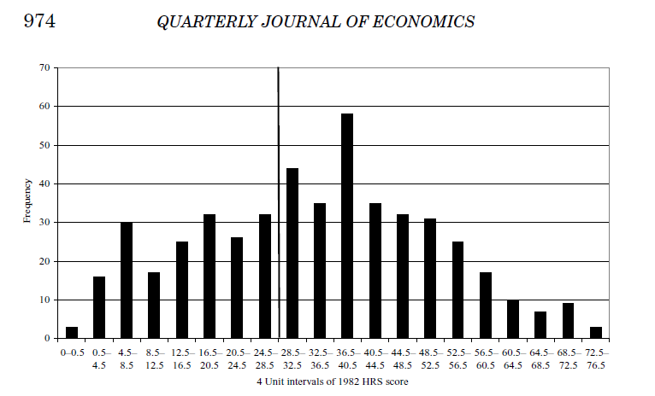

Slide 27
Programa Superfund Custo-Efetivo?
Os preços das casas próximas dos locais da NPL aumentaram?
Comparação de preços de casas próximas a locais NPL e locais contaminados, porém não listados na NPL: Inclusão na NPL não parece afetar valor das casas!
Custo-efetivo? Evidência sugere benefícios pequenos ou nulos (com base em valores das casas) vs. custo médio de descontaminação de US$ 43 milhões/local.

Slide 28
Greenstone, M. and J. Gallagher (2008) “Does hazardous waste matter? Evidence from the housing market and the superfund program”. The Quarterly Journal of Economics, 123(3), pp. 951-1003.

